Slide 1
C程式語言教學

Slide 2
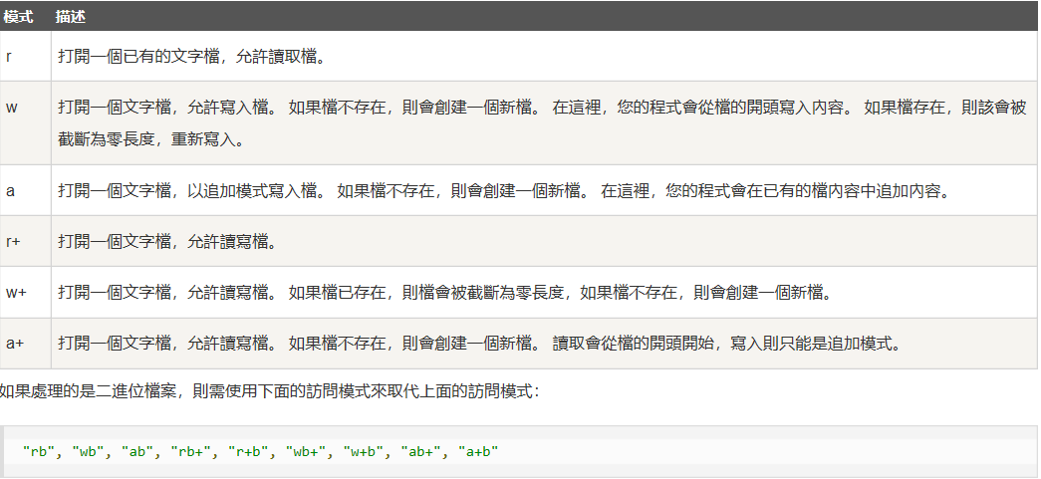
fopen()
‎您可以使用‎‎fopen( )‎‎函數來創建一個新的檔或者打開一個已有的檔，這個調用會初始化類型‎‎FILE‎‎的一個物件，類型‎‎FILE‎‎包含了所有用來控制流的必要的資訊。‎

Slide 3
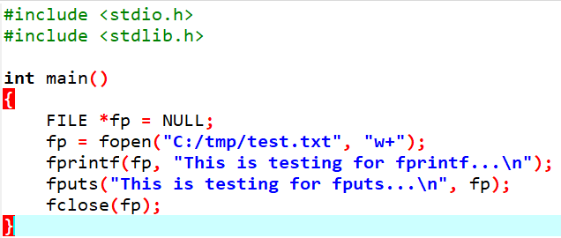
write
‎注意：‎‎請確保您有可用的‎‎tmp‎‎目錄，如果不存在該目錄，則需要在您的電腦上先創建該目錄。‎

Slide 4
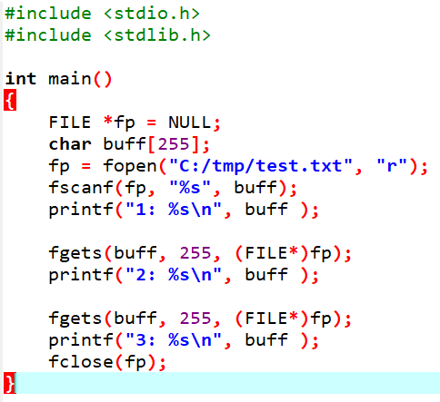
read
‎函數‎‎fgets()‎‎從 fp 所指向的輸入流中讀取 n - 1 個字元。 它會把讀取的字串複製到緩衝區‎‎buf‎‎，並在最後追加一個‎‎null‎‎字元來終止字串。‎
‎如果這個函數在讀取最後一個字元之前就遇到一個分行符號 '\n' 或檔的末尾 EOF，則只會返回讀取到的字元，包括分行符號。 您也可以使用‎‎int fscanf(FILE *fp, const char *format, ...)‎‎函數來從檔中讀取字串，但是在遇到第一個空白字元時，它會停止讀取。‎

Slide 5
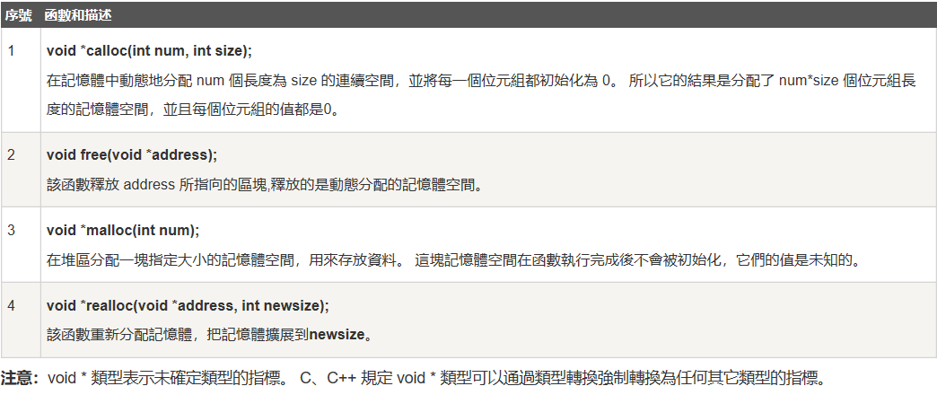
內存管理
C 語言為記憶體的分配和管理提供了幾個函數。 這些函數可以在‎‎<stdlib.h>‎‎標頭檔中找到‎

Slide 6
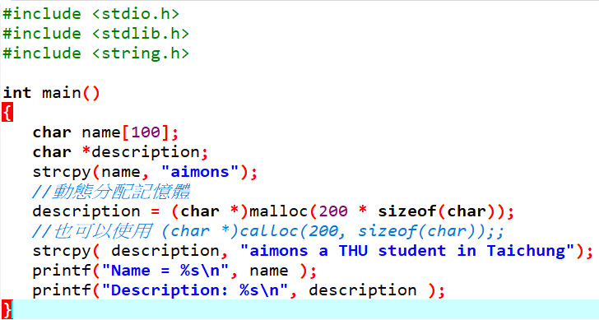
動態分配記憶體(malloc and calloc)
程式設計時，如果你預先知道陣列的大小，那麼定義陣列時就比較容易。 例如，一個存儲人名的陣列，它最多容納 100 個字元，所以你可以定義陣列，例如：‎char name[100];
‎但是，如果你預先不知道需要存儲的文本長度，例如你向存儲有關一個主題的詳細描述。 在這裡，我們需要定義一個指標，該指標指向未定義所需記憶體大小的字元，後續再根據需求來分配記憶體。

Slide 7
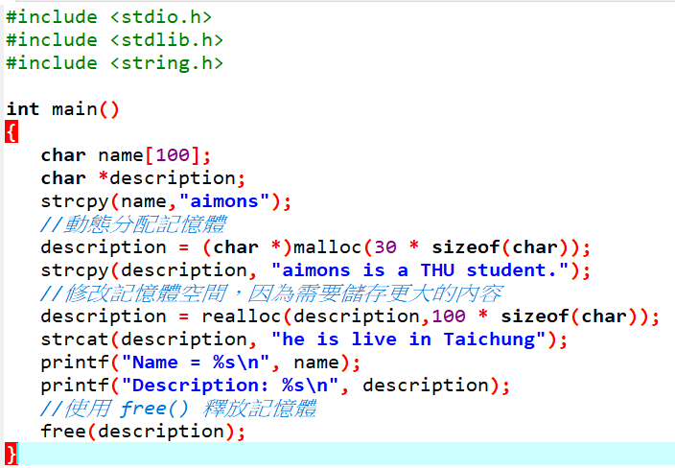
重新調整記憶體的大小和釋放記憶體
‎當程式退出時，作業系統會自動釋放所有分配給程式的記憶體，但是，建議您在不需要記憶體時，都應該調用函數‎‎free()‎‎來釋放記憶體。‎
‎或者，您可以通過調用函數‎‎realloc()‎‎來增加或減少已分配的區塊的大小‎

